Slide 1
QGIS講習会
Garminの軌跡データを使って、
事業計画図（搬出結果図）を作成する。

Slide 2
○目次
・GISとは？ …3
・QGISとは？ …4
・講習会の流れ …5
国有林の地理情報（レイヤ）を見る
1.1 QGISをするにあたり必要なもの …6
1.2 データの管理 …7
1.3 QGIS座標参照系の設定 …8
1.4 国有林の地図（シェープファイル）を開く …10
1.5 GIS上での表示のされ方（レイヤについて） …12
1.6 地図の動かし方 …13
1.7 地理情報に付随する情報を見る（属性テーブルについて） …14
1.8 地物の色を変更する …17
1.9 ラベルを表示する方法 …21
1.10 Garminで記録した位置情報をQGISで見る …24
1.11 プロジェクトの保存 …26
2. 新たに地理情報（レイヤ）をつくる
2.1 レイヤの作成 …28
2.2 地物の追加 …33
2.3 ライン（地物）の修正 …36
2.4 地物の選択 …37
2.5 レイヤの保存 …38
2.6 事業計画図の作成【属性フィールドの追加】 …39
2.7 事業計画図の作成【森林作業道の追加】 …40
2.8 事業計画図の作成【森林作業道の種類（属性データ）の編集】 …42
2.9 事業計画図の作成【森林作業道の延長計算（フィールド演算機）】 …43
2.10 事業計画図の作成【属性テーブルをエクセルなどにコピー】 …46
2.11 事業計画図の作成【延長のラベルの表示】 …47
2.12 事業計画図の作成【森林作業道の色分け】 …48
2.13 事業計画図の作成【伐区の作成】 …50
2.14 事業計画図の作成【土場の作成】 …52
3, レイアウトを整え、印刷する
3,1 新規プリントレイアウトの作成 …54
3.2 プリントレイアウトウィンドの説明 …57
3,3 アイテムコマンドの説明 …58
3.4 ページのプロパティの説明 …59
3.5 地図の追加 …60
3.6 凡例を貼り付ける（画像データを貼り付ける） …62
3.7 テキストボックスを活用する …65
3.8 アイテムの前後を変える …66

Slide 3
GISとは？
日本語で言うと、「地理情報システム」
・地理情報
・地理情報に付随する情報
⇒測点の位置、林道・作業道の線形、林小班の形
⇒測点番号、延長、面積、林況データ
を見たり、編集できるシステムの総称。

Slide 4
QGISとは？
QGISは、ボランティアユーザーによって運営されているGISです。ライセンスが必要な他のGISと違い「オープンソース」のソフトウェアという点が大きな特徴で、基本的にライセンスは無く、無償で自由に利用できます。
※オープンソース…ソフトウェアの骨組みであるプログラムをあらかじめ公開し、プログラムを自由に編集して良いとしているソフトウェアの事。
GIS業界で標準的なデータ仕様となっているArcGISのシェープファイル（拡張子 .shp）やGoogle EarthやGoogle Mapsで用いられているKML形式など多くのフォーマットに対応しています。
QGISに関する書籍やホームページも多いため、操作についてわからないことがあっても、個人で調べることができます。

Slide 5
講習会の流れ
１. 国有林の地理情報（レイヤ）を見る
国有林地図のデータ（シェイプファイル）をQGISで開き、QGISの基本的な機能について紹介し、できあがっている地図をより良く見る作業。
２. 新たに地理情報（レイヤ）を作る
新たに地図を作成し、国有林地図と重ね合わせて、事業計画図を作る作業。
３. レイアウトを整え、印刷する
作った地図のレイアウトを整えて、印刷する作業

Slide 6
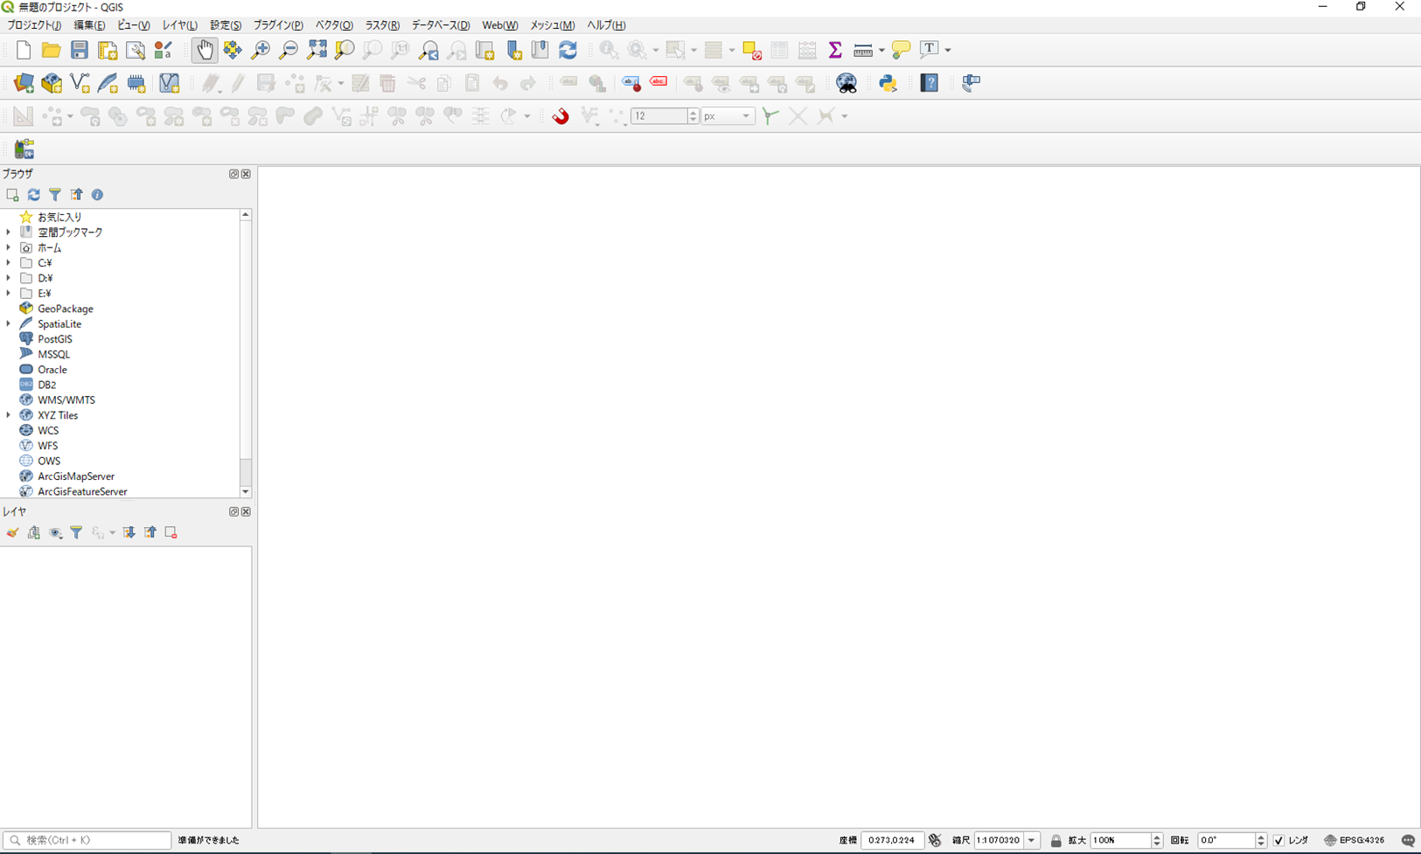



１. 国有林の地理情報（レイヤ）を見る
1.1 QGISをするにあたり準備するもの
○ QGIS
図面を広げる机
○ 国有林シェープファイルデータ
形や紙の色を自由に変えられる図面（レイヤ）
地図を追加して重ねたり、除いたり、
新たに地図を作って、道の線形を書いたりするのをPC上で行うものです

Slide 7



１. 国有林の地理情報（レイヤ）を見る
1.2 データの管理
QGIS専用のフォルダを作って、管理することをおすすめします。
十勝東部森林管理署
国有林基本図
十勝西部森林管理署
３号物件（足寄）
QGISファイルデータ
2020年 十勝東部
４号物件（陸別）
8月28日 研修

Slide 8

１. 国有林の地理情報（レイヤ）を見る
1.3 QGIS座標参照系の設定
○座標参照系とは？
３次元の丸い地球を２次元のディスプレイ上に表示するために、丸い地球をゆがめて平面にする方法（計算）を設定しなければなりません。
この設定は表示する地図の場所や扱うデバイスによって変わります。
十勝地域は「 JGD2000/Japan Plane Rectangular CS XIII 」という座標参照系に設定する必要があります。
※ Garminに地図を入れる場合は「WGS84」という設定。
①クリック

Slide 9
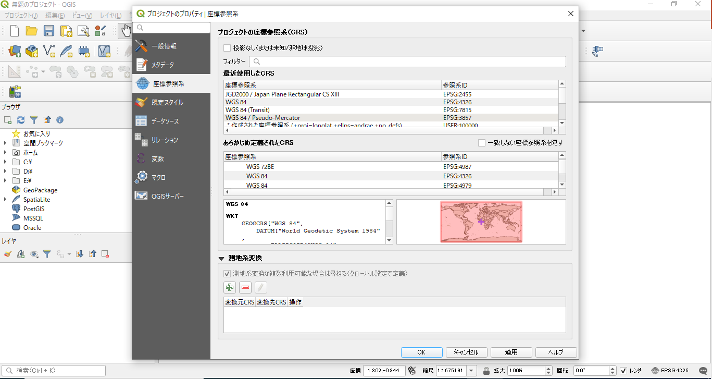
１. 国有林の地理情報（レイヤ）を見る
1.3 QGIS座標参照系の設定
②「EPSG: 2455」と入力
③「JGD2000/Japan Plane Rectangular CS XIII」と表示されるので、選択。
＜確認ポイント＞
道東に赤枠がかかった地図に変わる
④「適用」を押して、「OK」を押す。
＜確認ポイント＞
元の画面に戻って、「EPSG:2455」となっていれば設定完了

Slide 10

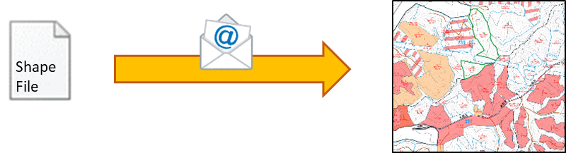
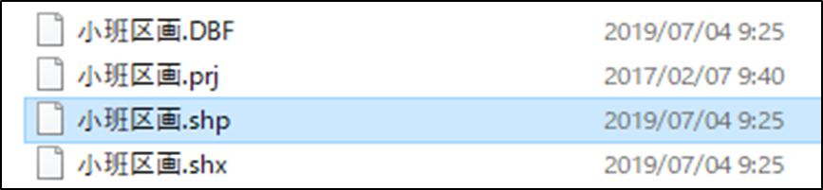
１. 国有林の地理情報（レイヤ）を見る
1.4 国有林の地図（シェープファイル）を開く
○ シェープファイルとは？
どのGISでも利用できる地図データの形式
図面を共有したいときはこのシェープファイルデータを送れば、相手も同じ図面を見ることができ、追加で編集することができる。
シェープファイルの構成
いくつものファイルに分かれたデータの総称。3~6個のファイルから構成される。
左のファイルの中で言えば、同じ名前の付いたファイルが４個ずつあります。この４個のファイルがまとまって一つのシェープファイルとなります。
シェープファイルを移動させたり、他人に共有する際は、この同じ名前のファイルを全て一緒に動かし、同じフォルダの中に保存するようにしてください。

Slide 11
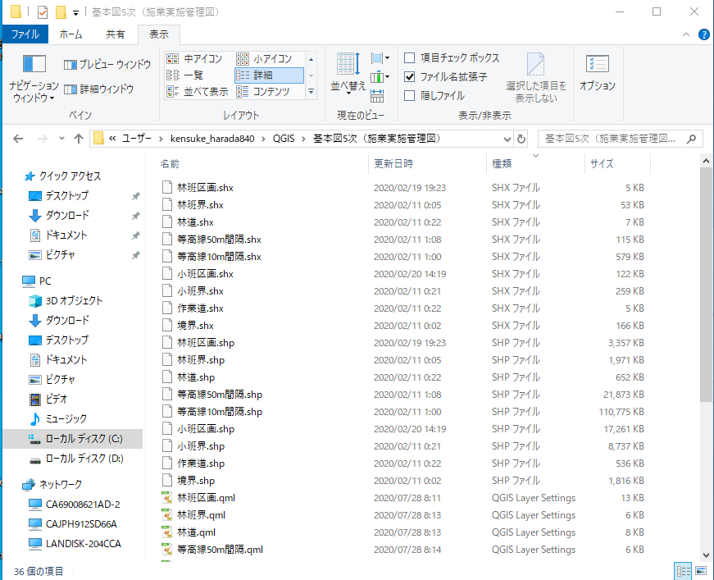
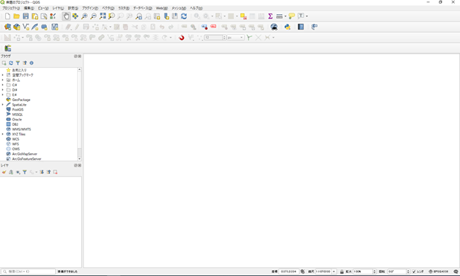
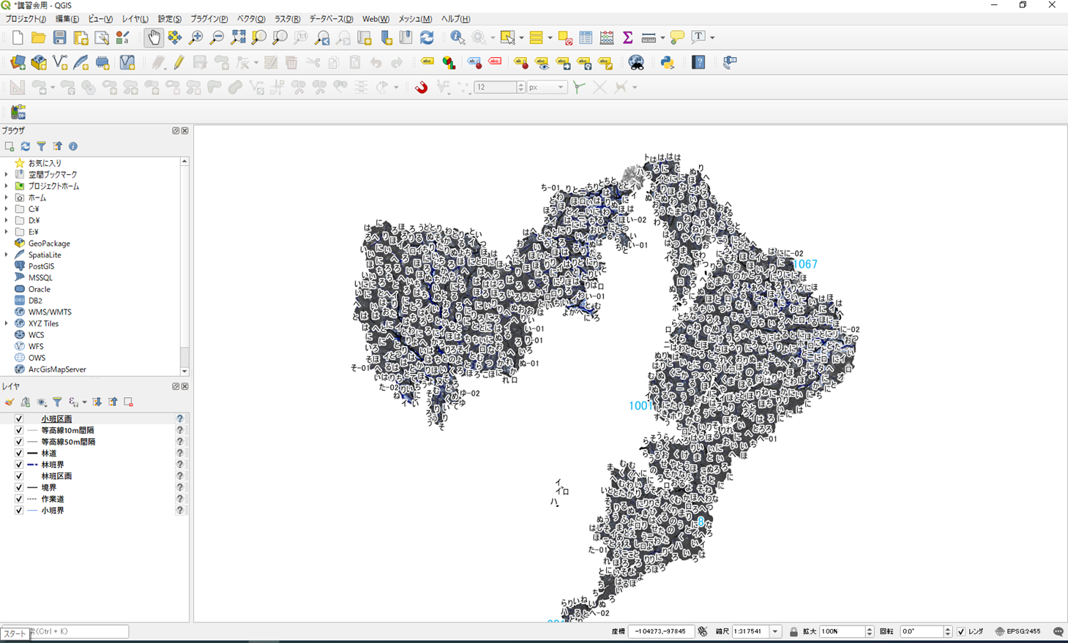
１. 国有林の地理情報（レイヤ）を見る
1.4 国有林の地図（シェープファイル）を開く
国有林の基本図が入っているフォルダ
①「○○○.shp」のファイルを選択して、QGISの画面にドラッグ&ドロップ
地図が表示されたらOK
開いたファイルはここに表示
【注意点】QGISで開いているシェープファイルは移動させない
QGISは、シェープファイルが保存されている“場所（フォルダ）”を記憶して、起動する度に各保存場所からファイルを読み込む仕組みになっています。そのため、ファイルの保存場所を変えてしまうと、起動したときには地図は表示されなくなります。
しかし、再びシェープファイルを開き直せば、表示されますので過度な心配は不要です。

Slide 12
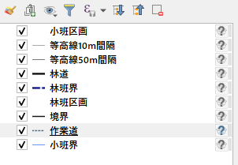
１. 国有林の地理情報（レイヤ）を見る
1.5 GIS上での表示のされ方（レイヤについて）
開いたシェープファイルは、「レイヤ」として画面に表示されます。
レイヤは透明な紙のようなもので、レイヤの上に線形や図形を書くことができます。図面を編集したり、選択することはレイヤ単位で行います。
レイヤは、書き込める内容が最初に設定されており、その内容しか書き込めません。（点、線、図形など）
い
は
選択しているレイヤの順番を変える
※ドラッグでも可能
ろ
「小班区画」のレイヤ（図形）
選択しているレイヤを削除
※右クリック→「削除」でも可能
削除といってもフォルダに入っているデータまでは削除されない。
「等高線」のレイヤ（線）
上から下に向かって重なっている
「林道」のレイヤ（線）
い
は
ろ
「小班界」のレイヤ（線）
チェックが入っていると表示。
クリックしてチェックを外すと非表示になる。
重ね合わせると、
い
は
ろ
表示される図面

Slide 13
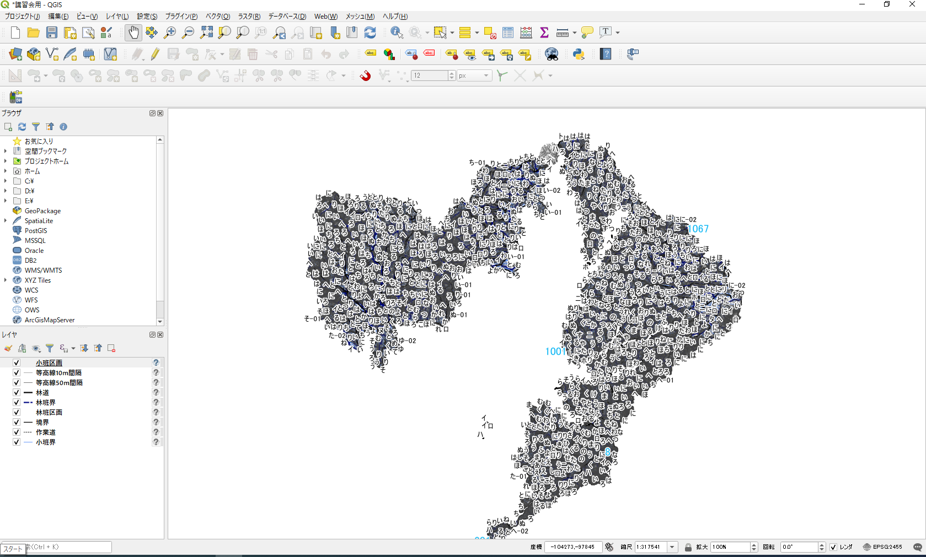
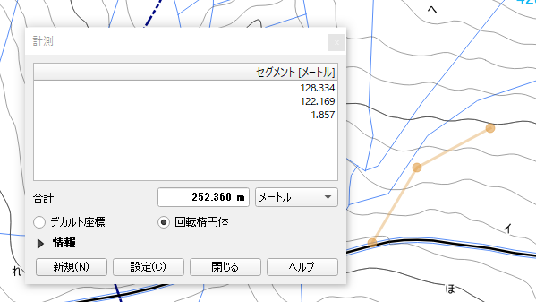

１. 国有林の地理情報（レイヤ）を見る
1.6 地図の動かし方
選択してクリックすると、以下のようなウィンド出て、クリックした地点と地点の距離を計測できる
選択されていると、アイコンが虫眼鏡になり、地図の拡大縮小ができる
選択されていると、アイコンが手になり、ドラッグで地図を動かせる
マウスのクリクリ使って、地図を動かせる。
クリクリ回転
→拡大・縮小
クリクリ押しながらマウスを移動
→地図を動かせる

Slide 14

１. 国有林の地理情報（レイヤ）を見る
1.7 地理情報に付属する情報を見る（属性テーブルについて）
林小班の情報などを表（エクセル）にして整理することが多いですが、シェープファイルも表でデータを整理しており、「属性テーブル」と言います。
id | 小班名 | 林班 | 面積 | 樹種
1 | い | 428 | 2.05 | カラマツ
2 | ろ | 428 | 4.11 | トドマツ
3 | は | 428 | 3.50 | トドマツ
い小班
ろ小班
は小班
国有林のシェイプファイルにはあらかじめデータが記入されている。
新しくつくるシェープファイルには、idしかデータが記入されていない
レイヤー上に書いてある図形、線形、点は「地物」と言います。
それぞれの地物にidがついて、属性テーブルにデータ（属性データ）を書き込めることができます。
属性テーブルを使って、
・地物の色分け （森林作業道の既設利用、既設修繕、新設の色分け）
・線形の延長の自動計算
をすることができます。

Slide 15
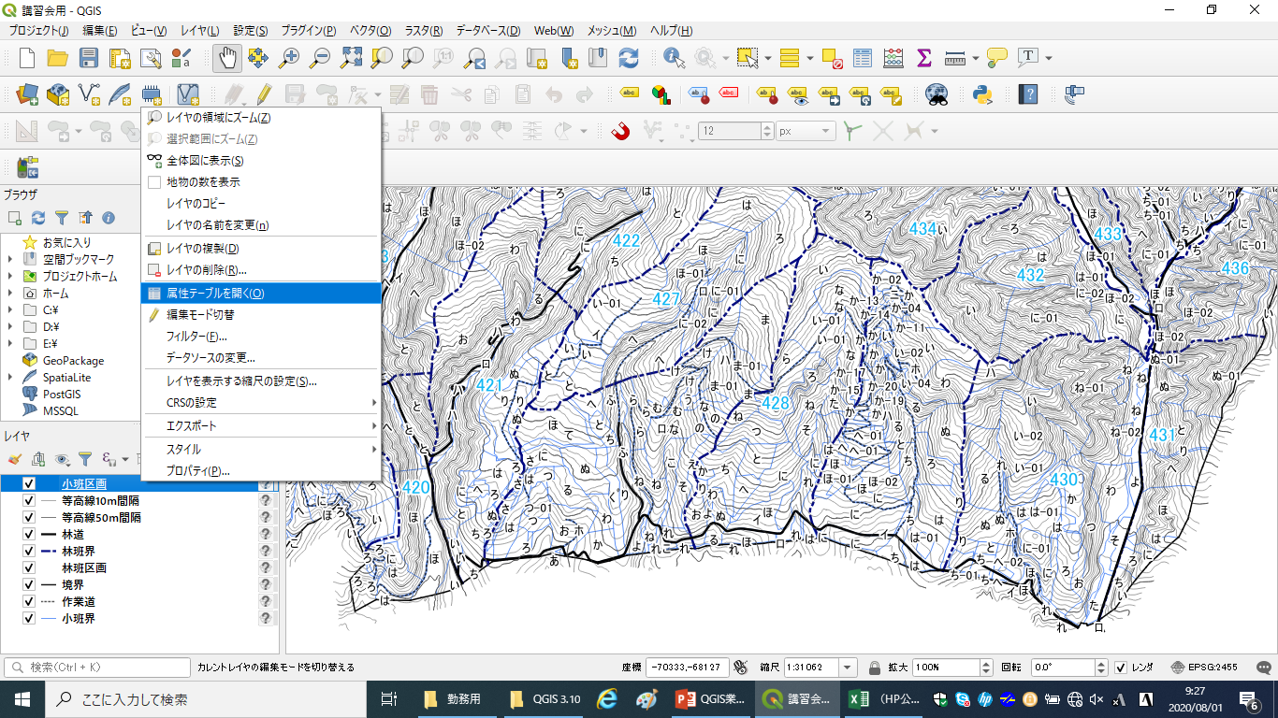
１. 国有林の地理情報（レイヤ）を見る
1.7 地理情報に付属する情報を見る（属性テーブルについて）
国有林のシェープファイルには、既に属性データが書き込まれています。
属性テーブルを見てみます。
②「属性テーブルを開く」をクリック
①属性テーブルを見たいレイヤを、右クリック

Slide 16
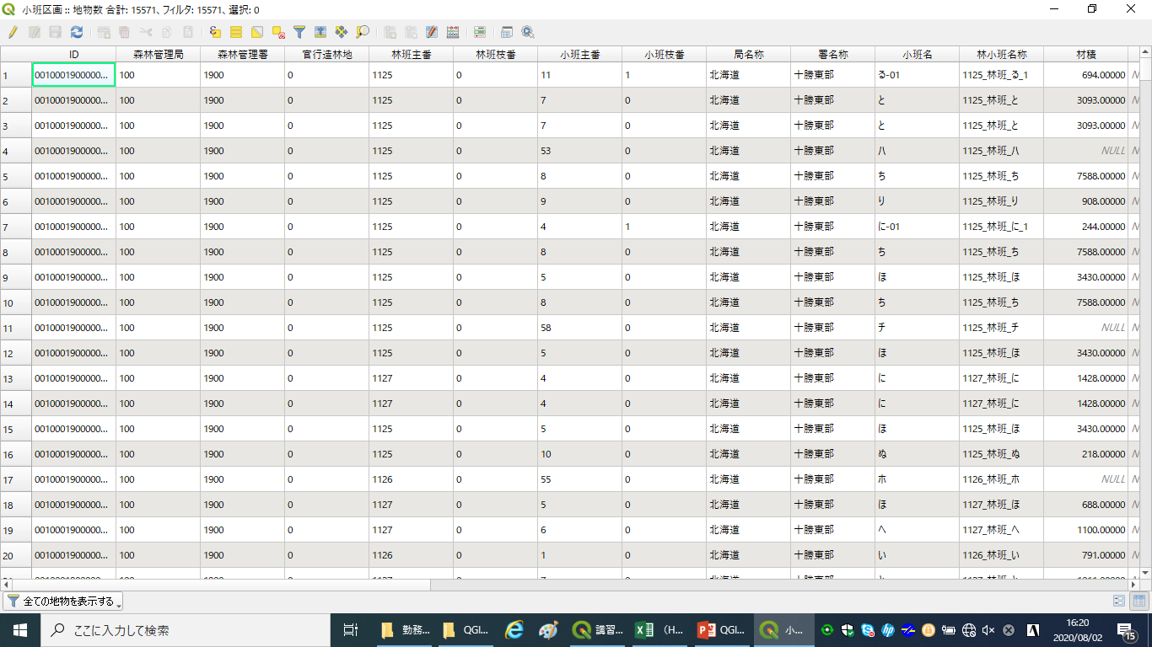
１. 国有林の地理情報（レイヤ）を見る
1.7 地理情報に付属する情報を見る（属性テーブルについて）
国有林の林小班は、23桁の数字でID表示されています

Slide 17
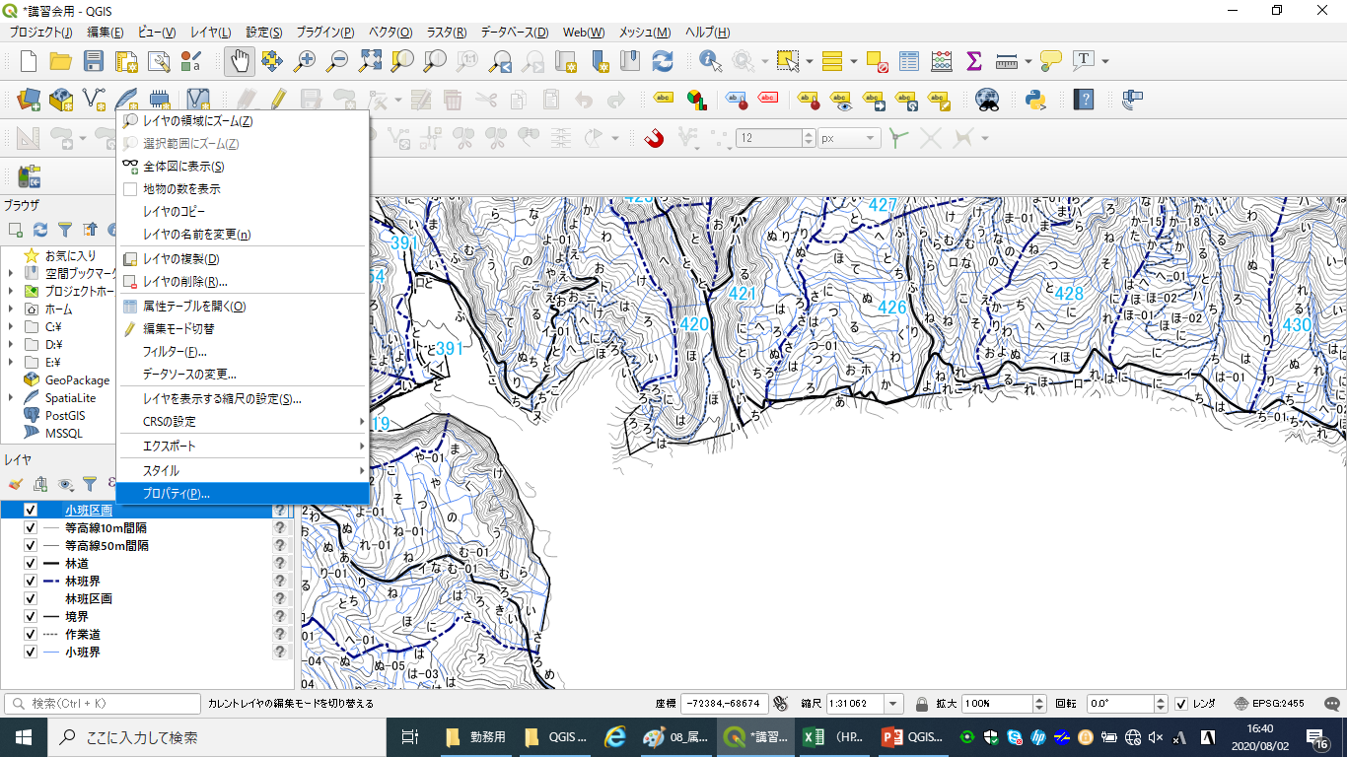
１. 国有林の地理情報（レイヤ）を見る
1.8 地物の色を変更する
②「プロパティ」をクリック
①属性テーブルを見たいレイヤを、右クリック
※プロパティを開きたいレイヤをダブルクリックしてもプロパティを開くことができます。

Slide 18
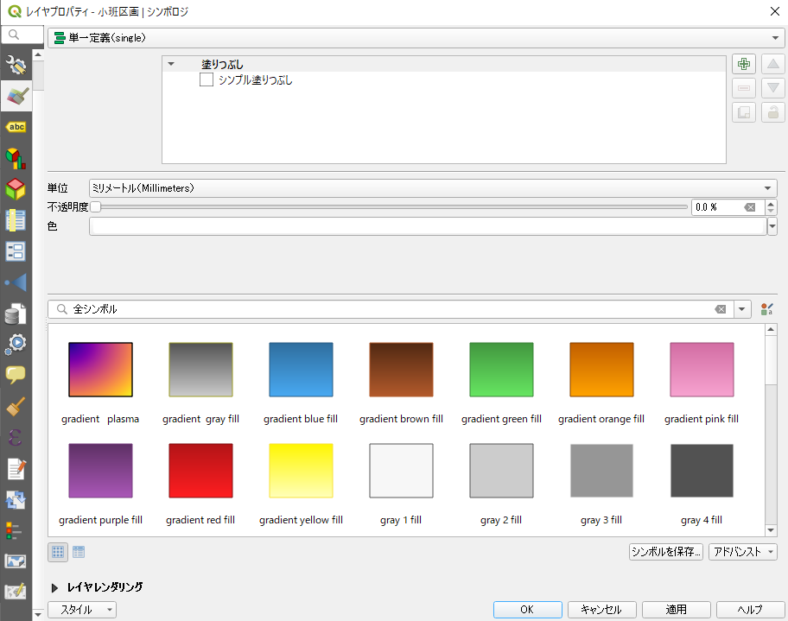
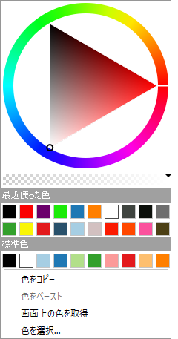
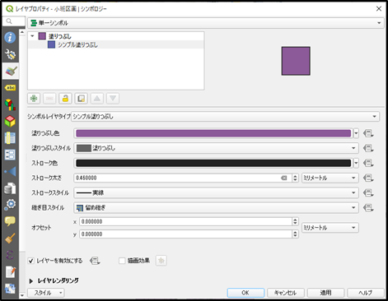
１. 国有林の地理情報（レイヤ）を見る
a. クリックすると、新しいウィンドが開き、
詳しい色づけの設定ができる。
（枠の色や太さなど）
1.8 地物の色を変更する
③「シンポロジー」をクリック
c. クリックすると色の変更ができる
b. 地物の不透明度を変更できる
④最後に適用→OKで変更完了

Slide 19
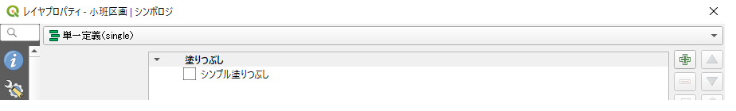
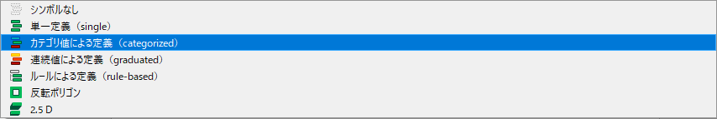
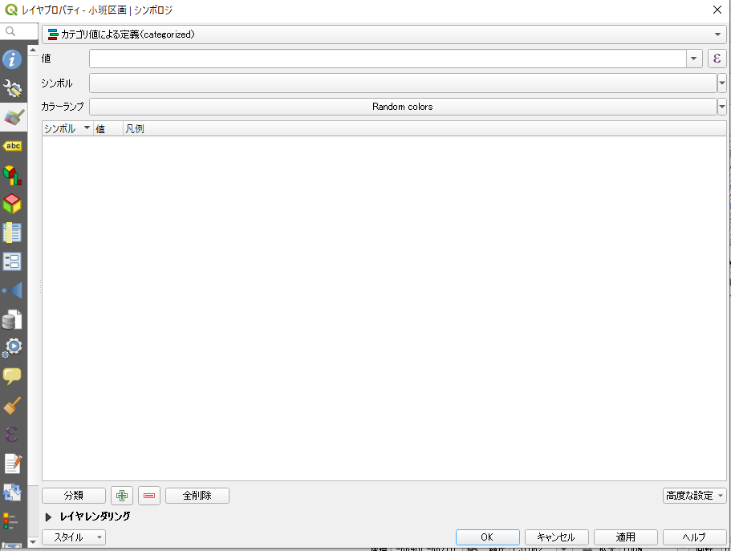
１. 国有林の地理情報（レイヤ）を見る
1.8 地物の色を変更する
属性データを使って色分けを行う場合は、「カテゴリ値による定義」を使う。
①クリックするとタブが開く
③クリックすると属性データの項目が表示され、色分けをしたい項目を選択できる
試しに「樹種１」を選択
②「カテゴリ値による定義」をクリック
④「分類」をクリック

Slide 20
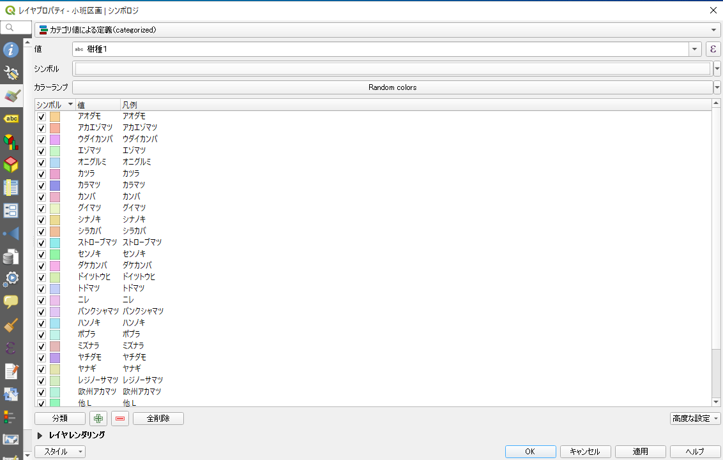
１. 国有林の地理情報（レイヤ）を見る
1.8 地物の色を変更する
属性データを使って色分けを行う場合は、「カテゴリ値による定義」を使う。
⑤不透明度が0%になっているので、ここをクリックして不透明度を上げると分類されている色が表示される
⑥色をダブルクリックすれば、
項目ごとの色と透明度を変えられる。
✓は、表示・非表示の切り替え
⑦適用→OK

Slide 21
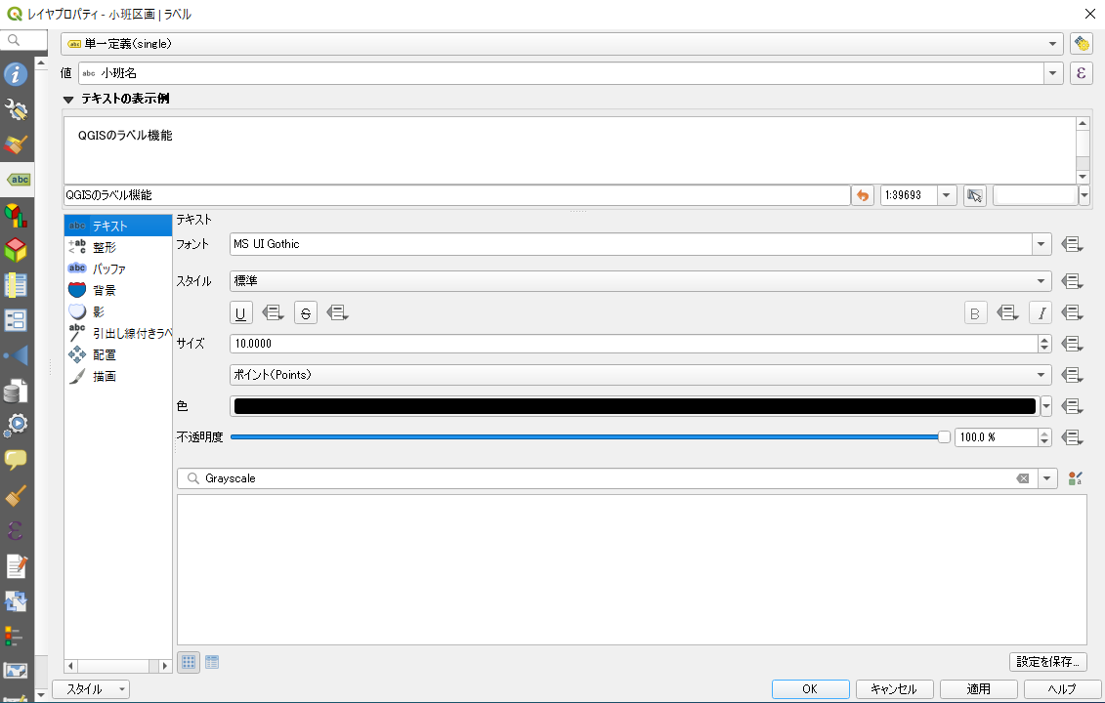
１. 国有林の地理情報（レイヤ）を見る
1.9 ラベルを表示する方法
③タブをクリックして、ラベルの表示方法を選べる。
普通に表示するときは「単一定義」を選択
※ラベルが非表示のときは、「ラベルなし」になっている。
ラベル機能を使えば、レイヤの属性データを地図上に表示することができます。
①レイヤのプロパティを開く（レイヤのダブルクリック）
②「ラベル」をクリック
④表示する属性データを選択する。
⑥左側の項目で「テキスト」が選択されているため、文字のスタイルに関する設定ができる
⑤項目ごとの詳細な表示方法を設定できる
⑦適用→OK

Slide 22
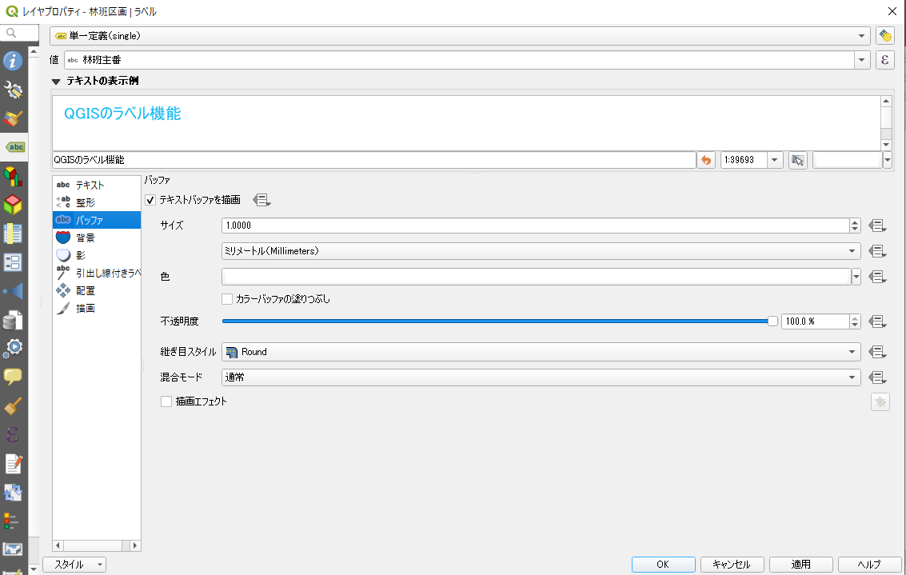
１. 国有林の地理情報（レイヤ）を見る
1.9 ラベルを表示する方法
ラベルを見やすくする方法 （背景色とかさなって、見えづらいとき）
②チェックを入れる
①「バッファ」をクリック
バッファとは、
文字の周りに色をつけること
バッファなし
バッファあり
あ
あ
③適用→OK

Slide 23
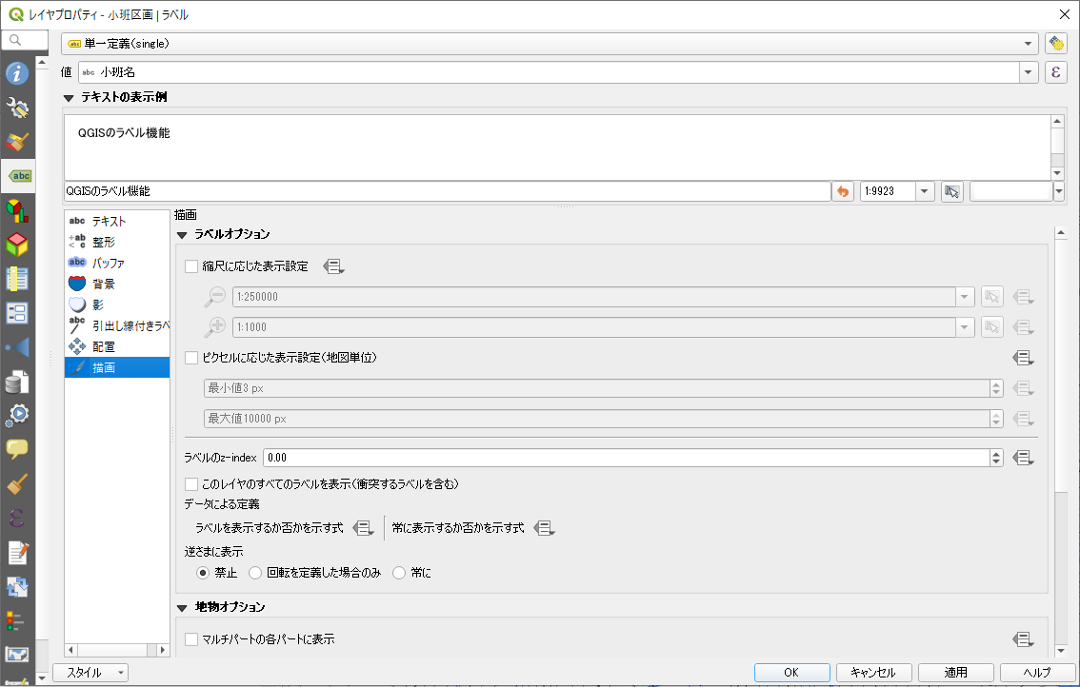
１. 国有林の地理情報（レイヤ）を見る
1.9 ラベルを表示する方法
ラベルを見やすくする方法 ～ほかのラベルと重なってしまうとき～
ラベル表示が重なってしまうとき、自動的に消えてしまうことがあるので、それを回避する方法を紹介。
①「描画」をクリック
②チェックを入れる
③適用→OK
※ ①のところで、「配置」を選択すると、ラベル表示の位置も変更することができます。

Slide 24
１. 国有林の地理情報（レイヤ）を見る
1.10 Garminで記録した位置情報をQGISで見る
Garminで記録できる情報
Ⅰ. ポイントデータ
Ⅱ. 軌跡データ
ファイル名が
「ポイント_2020_08_28.gpx」
という形式。
ファイル名が
「軌跡_2020_08_28 xxxxx.gpx」（軌跡保存したもの）
もしくは
「20200828.gpx」（自動保存したもの）
という形式。
これらのデータをPC内のフォルダに保存する。
例 「gpxデータ」や「○号物件軌跡データ」

Slide 25
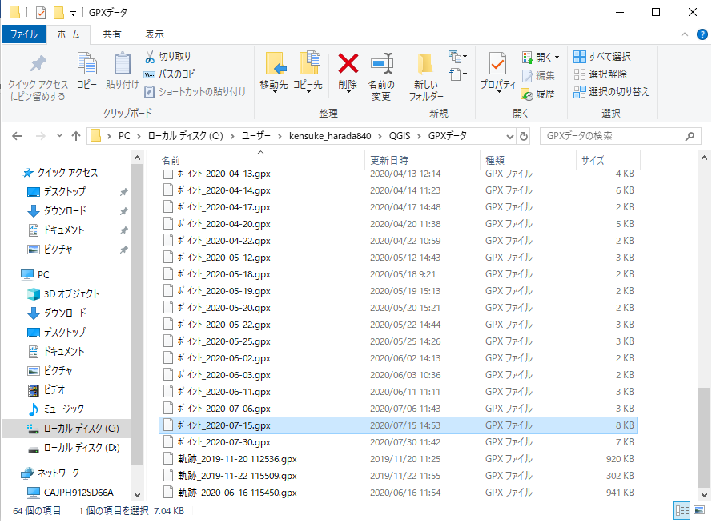
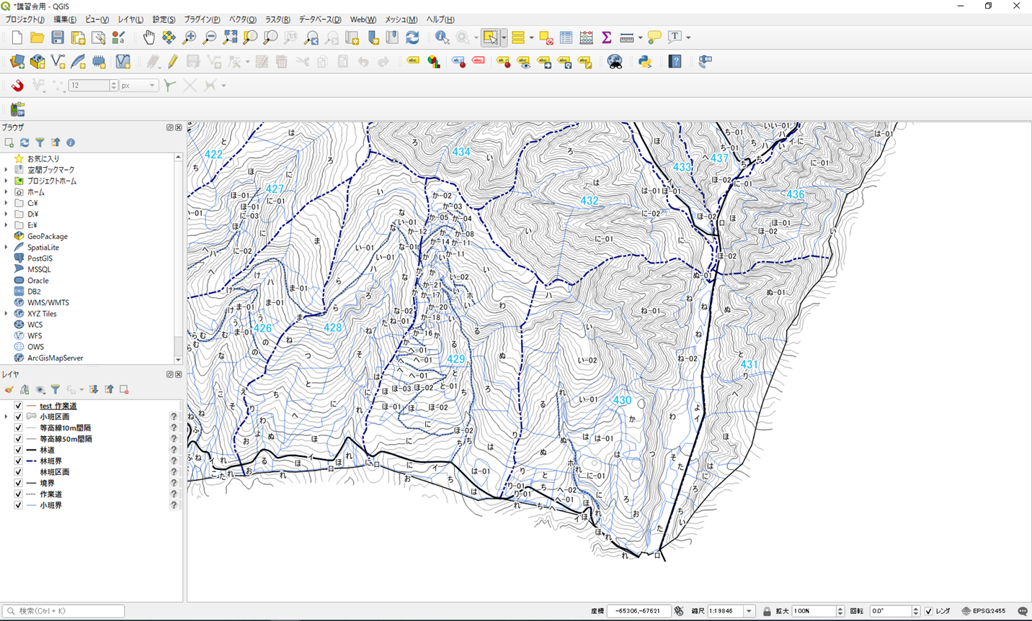
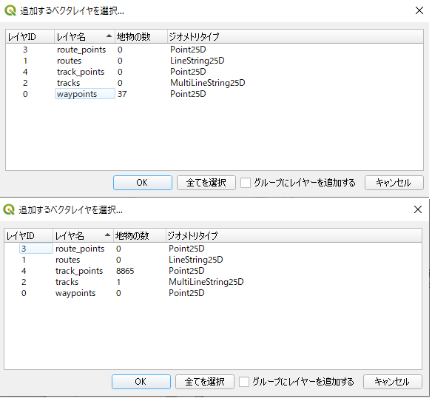
１. 国有林の地理情報（レイヤ）を見る
1.10 Garminで記録した位置情報をQGISで見る
①「○○.gpx」のデータを選択して、
ドラック＆ドロップする
【Ⅰ. ポイントデータの場合】
【Ⅱ.軌跡データの場合】
② 軌跡を
線で表示する場合は「tracks」
連続点で表示する場合は「track_points」を選択
②「waypoint」を選択
③「OK」を選択
③「OK」を選択

Slide 26


１. 国有林の地理情報（レイヤ）を見る
1.11 プロジェクトの保存
QGISは複数のファイルを開き、地図を表示しています。
どのファイルを、どのような状態（色・ラベル）で表示しているかを「プロジェクトファイル」という形で保存します。
プロジェクトファイル
・小班区画
・林道
・林班界
・作業道
開く
などなど、、、
プロジェクトファイルがシェープファイルを開くときに、ファイルの位置（どのフォルダ）とファイルの名前を使っている。
そのため、QGISで開いているシェープファイルを移動させたり、名前を変えたら、表示されなくなる。
プロジェクトの保存は下の赤枠のアイコンでできる。

Slide 27
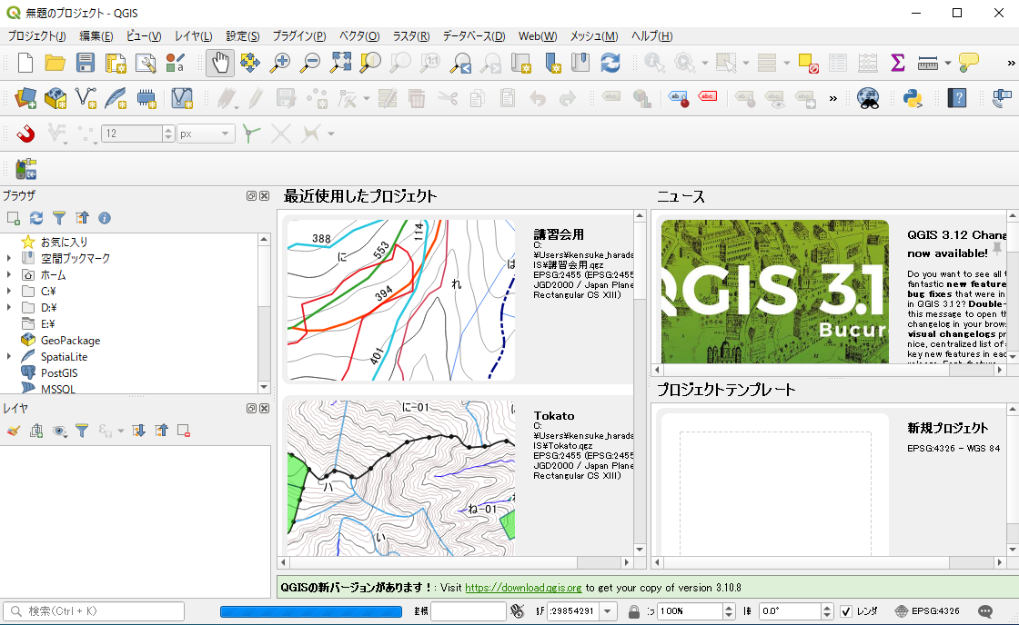
１. 国有林の地理情報（レイヤ）を見る
1.11 プロジェクトの保存
プロジェクト保存して、QGISを再起動すると、以下のように保存したプロジェクトを選択できる画面になる。国有林地図の色分けを変える必要があったり、違う地域の地理情報を管理するときにプロジェクトを分けておくと便利です。

